Slide 1



课题名称：基于有限元ANSYS的金属软管的非 线性应力分析
姓 名：郝泉宇
学 号：20130707106
专业班级：化学工程与工艺（对口）1301班
指导教师：王娟娟
答辩时间：2017年5月27日

Slide 2

汇报提纲
一、课题意义（简介）
二、研究方法、手段、内容
三、研究结果
四、结论
五、参考文献

Slide 3
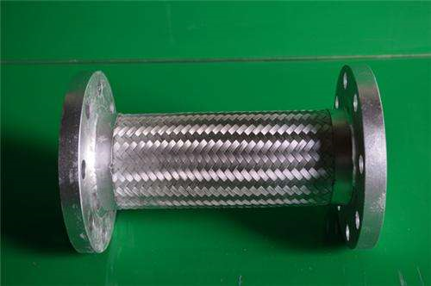
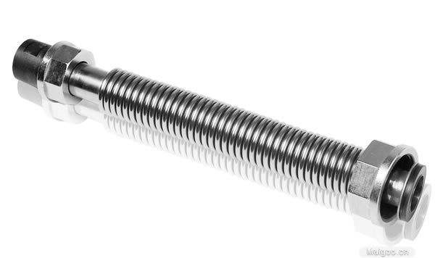
一、课题意义（简介）
金属软管的发展在现代社会中占有重要位置，无论是在石油、化工、钢铁、消防、供水等老工业有重要作用还在新兴工业中计算机方面电线都有广泛的运用。目前国内的生产厂商在进行软管的设计时，波纹管的设计一般采用EJMA标准，所以在结合计算机技术的最新发展下运用ANSYS软件对金属软管的应力进行有限元分析是十分必要的。

Slide 4
二、研究方法、手段、内容
1.研究方法
研究方法采用有限元法，有限元法就是把求解区域看作由许多小的在节点处相互连接的单元（子域）所构成，其模型给出基本方程的分片（子域）近似解，由于单元（子域）可以被分割成各种形状和大小不同的尺寸，所以它能很好地适应复杂的几何形状、复杂的材料特性和复杂的边界条件。

Slide 5
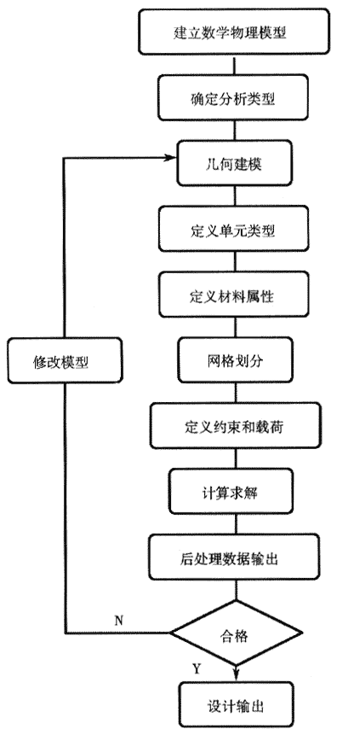
2.研究手段
研究手段采用ANSYS软件对金属软管进行分析。ANSYS软件是融结构、流体、电场、磁场、声场分析于一体的大型通用有限元分析软件。由世界上最大的有限元分析软件公司之一的美国ANSYS开发。
ANSYS结构分析计算流程示意图

Slide 6
3.研究内容
在非线性有限元法理论的支持下，运用非线性有限元法在有限元分析软件ANSYS平台上建立了金属软管的有限元模型对波纹管的应力展开了详尽的研究。在有限元分析软件ANSYS平台上创建波纹管模型，然后对其在各种工况下如轴向拉伸、横向弯曲、承受内压的应力应变情况运用有限元软件进行分析计算。

Slide 7
建立波纹管有限元模型。波纹管外径78mm内径50.5mm壁厚1mm，材料为1Cr18Ni9Ti泊松比为0.3弹性模量为196GPa密度为7.8×10³kg/m³。
1进入ansys
2设置计算类型
ANSYS主菜单>Preferences>select Structural>ok
3选择单元类型
ANSYS主菜单>Preprocessor>Element Type>add/Edit/Delete>Add>Select Solid-shell>ok>Close
4定义材料参数
ANSYS主菜单>Preprocessor>Material Props>Material Models
>Structural>Linear>Elastic>Isotropic>inputEX:1.96e11,PRXY:0.3>OK

Slide 8
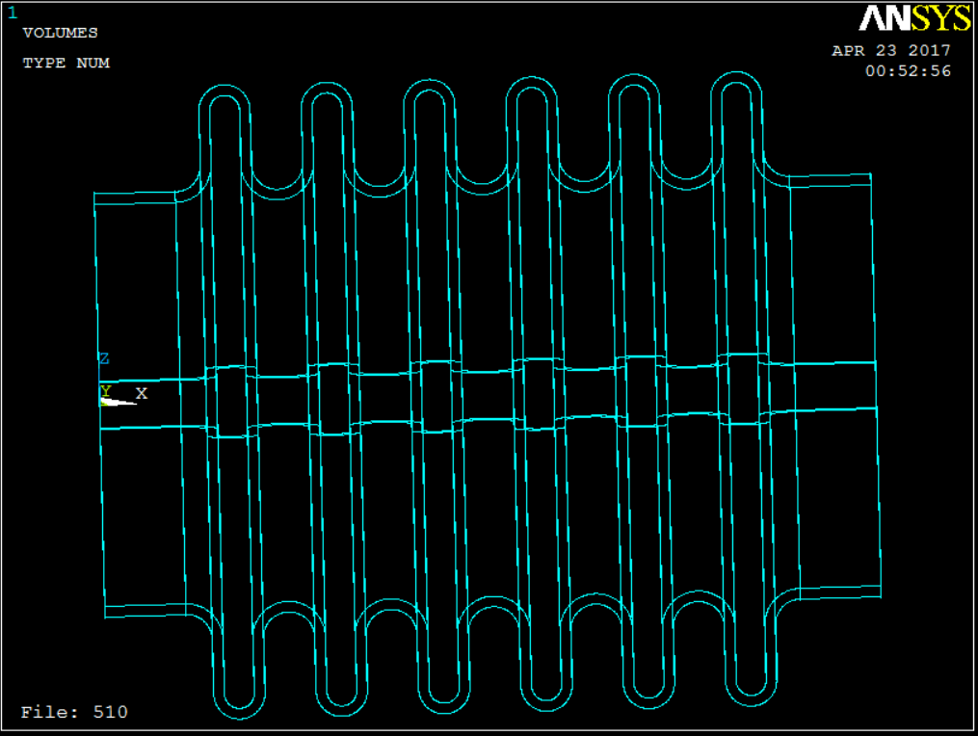
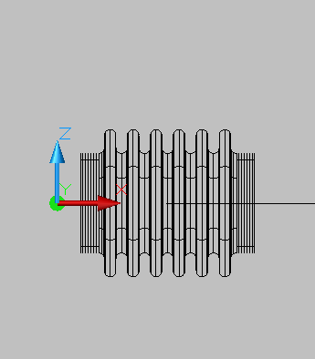
5生成几何模型
将从CAD中建立的波纹管模型
输出为sat文件，用ANSYS软件
将其打开建立波纹管模型。
CAD中建立的模型
ANSYS中建立的几何模型图

Slide 9
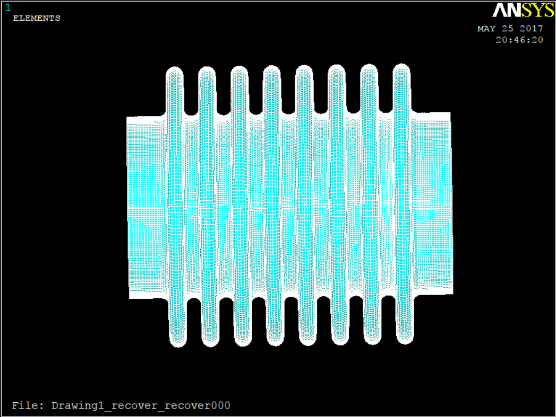
6网格划分
ANSYS主菜单>Preprocessor
>Meshing>Mesh Tool
>Smart Size:on(4)
>Shape:Hex/Wedge and Sweep
>Sweep>Pick All>Close.如图
波纹管有限元模型

Slide 10
7模型施加约束
ANSYS主菜单>Solution>Define Loads>Apply>Structural>Displacement>On Areas>转动实体拾取X坐标为0的波纹管左端面;Lab2:ALL DOF>ok在波纹管左端面施加全约束。
8模型施加载荷
施加内压载荷
ANSYS主菜单> Preprocessor > Loads > Define Loads > Apply > Structure > Pressure > On Elements在VALUE值里面输入内压

Slide 11
施加弯曲载荷
ANSYS主菜单> Solution > Apply> Displacement > On Areas>在波纹管右端施加位移UY
施加拉伸载荷
ANSYS主菜单> Solution > Apply> Displacement > On Areas>在波纹管右端施加位移UX

Slide 12
9分析计算
ANSYS主菜单>Solution>Solve>Current LS>OK
10结果显示
ANSYS主菜单>General Postproc>Plot Results>Contour Plot>Nodal Solu>Select；Stress+Intensity SINT>ok.
11结果提取
ANSYS主菜单>General Postproc>Query Results>Subgrid Soiu>select；Stress+Intensity SINT>OK>Select:Max>ok

Slide 13
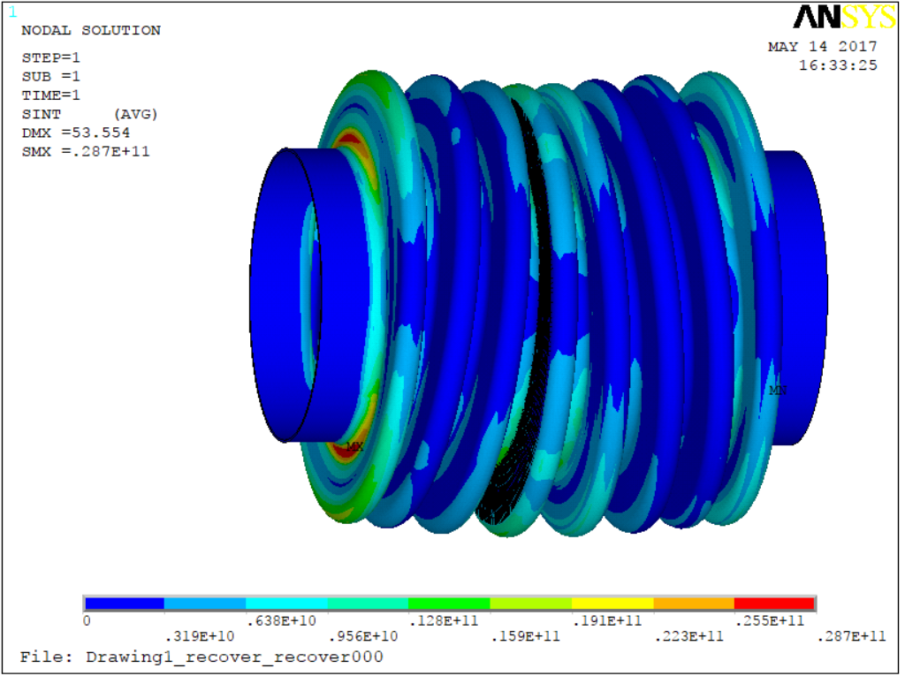
三、研究结果
1.波纹管承受内压时的应力分布如图。
波纹管的固定端波谷处的应力最大。所以我们可以将波纹管的波谷厚度加厚或者将波谷半径优化来将波谷处的应力降低从而提高波纹管的使用寿命。
内压为5Mpa应力云图

Slide 14
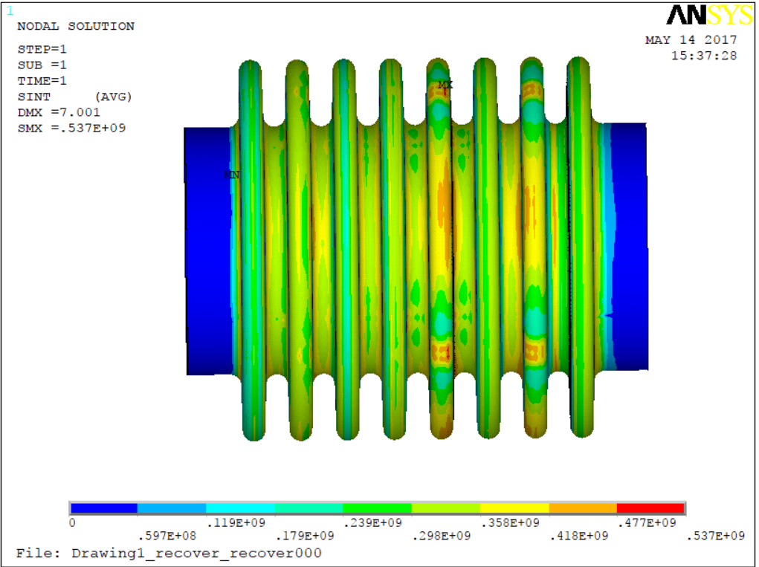
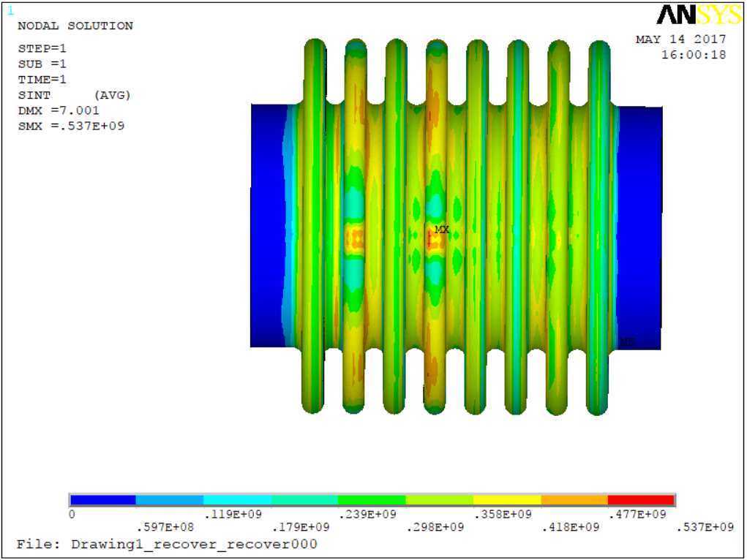
2.波纹管受到轴向拉伸或压缩（轴向拉伸压缩7mm）时的应力分布如图。
无论是轴向拉伸还是轴向压缩波纹管其最大应力都集中在波纹管的波峰处并且基本相同，所以在波纹管的外表面增加金属网套可以有效加强波纹管应对轴向拉伸或轴向压缩的能力，提高波纹管的使用寿命。
轴向拉伸7mm应力云图
轴向压缩7mm应力云图

Slide 15
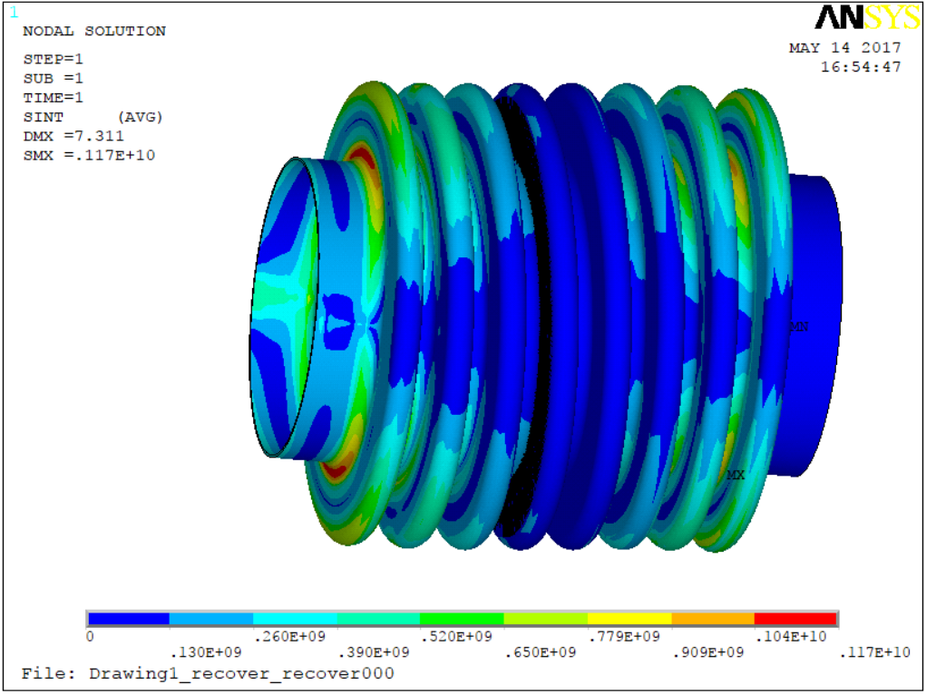
3.波纹管受到弯曲载荷(横向弯曲7mm）时的应力分布如图。
波纹管的最大应力在波纹管两固定端一侧第一个波谷位置附近，所以在波纹管受到弯曲载荷时我们可以将波纹管固定端第一个波谷位置进行加厚来提高其强度延长使用寿命。
横向弯曲7mm应力云图

Slide 16
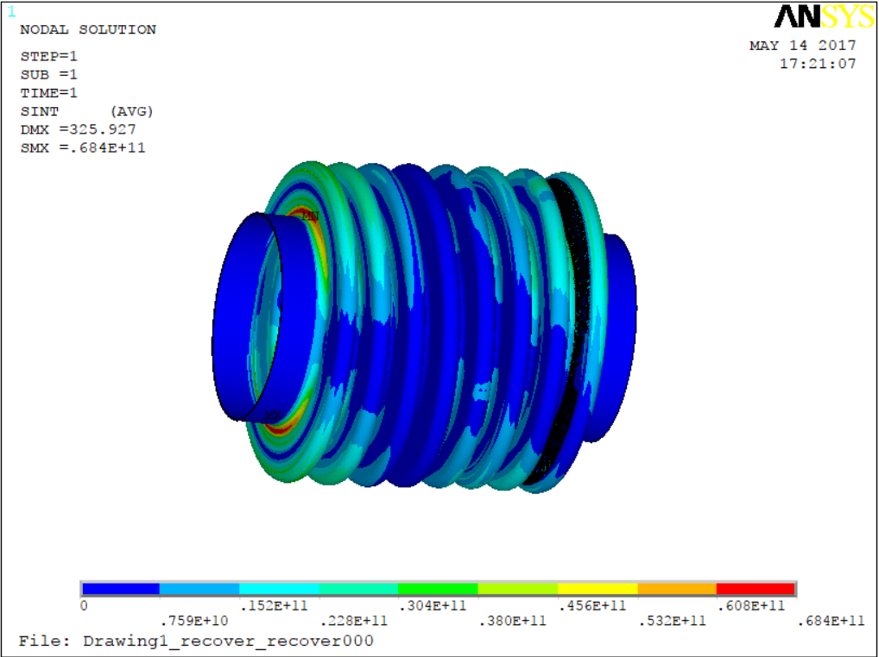
4.波纹管受到联合载荷（轴向拉伸7mm,横向位移7mm,内压5Mpa)时的应力分布如图。
波纹管在受到拉伸、弯曲以及内压的综合作用下，它的最大应力在靠近波纹管固定端的波谷处，由此可以得出波纹管在复杂工况下应力主要集中在波纹管固定端第一个波谷处，要想提高波纹管的使用寿命就必须将波纹管两端的波谷进行加厚加固处理。
联合载荷应力云图

Slide 17
四、结论
（1）波纹管在只承受内压的情况下，其应力最大的区域在固定端波纹管的波谷处，我们可以通过加大波谷的厚度或改变波谷半径的方法来优化波纹管的承压能力。
（2）波纹管在受到轴向拉伸或轴向压缩时，它的应力最大点出现在波纹管的波峰处，这也说明了增加网套可以有效保护波纹管从而提高其使用寿命。
（3）波纹管在受到弯曲载荷影响时，最大应力出现在靠近固定端的波谷附近，而且可以看到应力有对称性，在对称轴的地方应力最小。
（4）在复杂工况下，波纹管所受的应力大小最主要是内压，应力最大点在靠近固定端的波谷处。所以我们要想提高波纹管的使用寿命便需要对波纹管的波谷处特别是靠近两端的波谷处需要特别注意。

Slide 18
五、参考文献
[1]葛子余. 金属软管[M]. 宇航出版社, 1985.
[2]葛子余, 蔡志奇. 金属软管波纹补偿器及其应用[M]. 宇航出版社, 1991.
[3]李延夫, 李晓旭, 张玉杰,等. 金属软管产品质量及应用现状[J]. 管道技术与设备, 2015(1):1-2.
[4]杜健, 李延夫, 李晓旭,等. 金属软管失效模式及失效原因分析[J]. 管道技术与设备, 2015(3):1-3.
[5]SaeedMoaveni. 有限元分析:ANSYS理论与应用[M]. 电子工业出版社, 2015.
[6]宁连旺. ANSYS有限元分析理论与发展[J]. 山西科技, 2008(4):65-66.
[7]王立涛. 大型有限元分析软件——ANSYS的应用技巧[J]. 安徽工程大学学报, 2003, 18(3):18-21.
[8]盛冬平, 朱如鹏, 王心丰,等. 基于ANSYS的金属软管的静态有限元分析[J]. 压力容器, 2007, 24(1):32-35.
[9]屈彩虹, 岳林, 张兵,等. 金属软管的静态有限元分析[J]. 机械设计与制造, 2007, 24(8):30-31.
[10]韩淑洁. 金属软管力学性能的非线性有限元法研究[D]. 南京航空航天大学, 2005.
[11]刘岩, 段玫, 张道伟. 波纹管应力分析研究进展[J]. 管道技术与设备, 2006(4):31-33.
[12]文世冬. 超高层空调管道膨胀节及金属软管的有限元分析[D]. 华东理工大学, 2016.
[13]孙忠日. 基于ANSYS的S型金属波纹管的有限元分析[D]. 延边大学, 2014.
[14]金枝, 孔德兵, 胡腾,等. 基于ANSYS的U型和S型金属波纹管的疲劳对比分析[C]// 北京力学会学术年会. 2015.

